Slide 1

随机过程与排队论
信息与软件工程学院
顾小丰
Email：guxf@uestc.edu.cn
2026年11月7日

Slide 2
上一讲内容回顾
离散参数马氏链
  齐次马氏链的性质链
  初始分布、绝对分布、极限分布
  遍历性
  平稳性
信息与软件工程学院 顾小丰
30－<number>

Slide 3
本讲主要内容
齐次马氏链状态的分类
  互通 首达
  常返与非常返
  正常返与零常返
  状态空间分解
  不可约马氏链
  状态的周期性
信息与软件工程学院 顾小丰
30－<number>

Slide 4
§3.3 齐次马氏链状态的分类
一、互通 首达
如果存在某一个n≥1，使得p_{ij}(n)＞0，i,j∈E，则称从状态i可到达状态j，记为i→j；否则称状态i不能到达状态j，记为i→j，此时对一切n，均有p_{ij}(n)＝0。
如果i→j且j→i，则称状态i和j互通，或称相通，记为i↔j。
容易证明，互通关系具有以下三个性质：
  (1)自反性：i↔i；
  (2)对称性：若i↔j则j↔i；
  (3)传递性：若i↔j且j↔k，则i↔k。
信息与软件工程学院 顾小丰
30－<number>

Slide 5
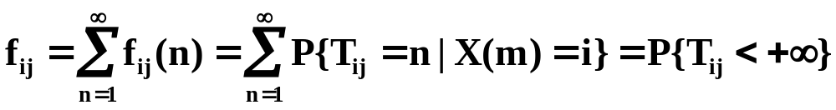
首达
从状态i出发经过n步首次到达状态j的时刻
T_{ij}＝min{n：X(m)=i,X(m+n)=j,n∈N}
称为首达时刻。
首达时刻是一个随机变量，它的取值是从状
态i出发，使得X(n)＝j的最小正整数n。
自状态i出发经过n步首次到达状态j的概率
f_{ij}(n)＝P{T_{ij}=n|X(m)=i}
＝P{X(m+n)=j,X(m+k)≠j,1≤k<n|X(m)=i}
称为首达概率。
自状态i出发迟早(最终)到达状态j的概率定义为
信息与软件工程学院 顾小丰
30－<number>

Slide 6
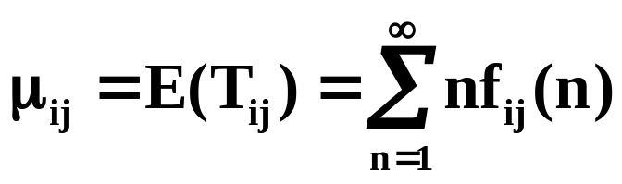
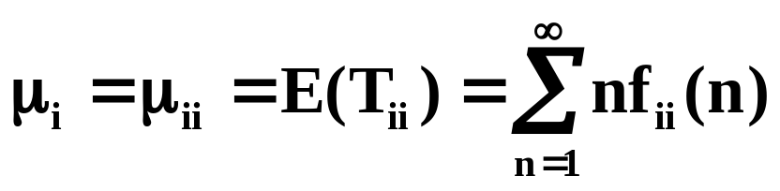
返回
当j＝i时
T_{ii}：表示从状态i出发首次返回i的时刻；
f_{ii}(n)：表示从状态i出发经过n步首次返回i
的概率；
f_{ii}：表示从状态i出发迟早返回i的概率。
称为自状态i出发首次到达j的平均时间(平均步数)；
称为自状态i出发首次到达i的平均返回时间(平均返回步数)；
信息与软件工程学院 顾小丰
30－<number>

Slide 7
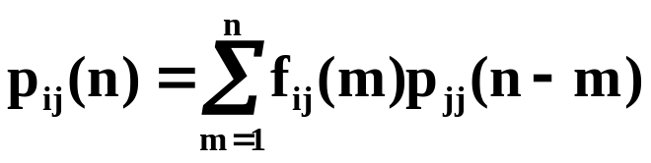
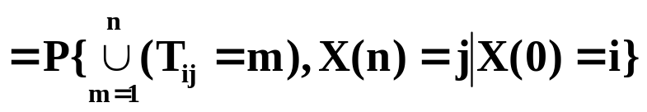
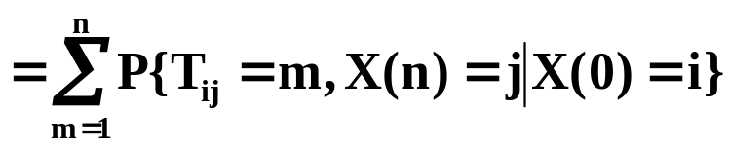
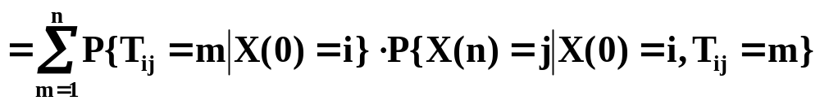
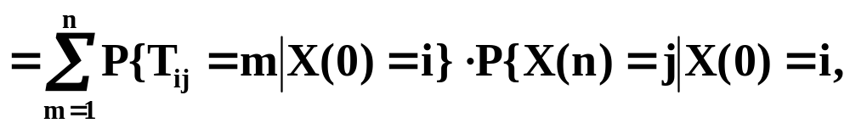
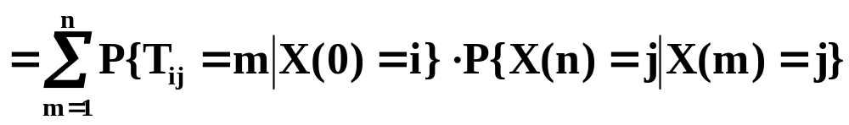
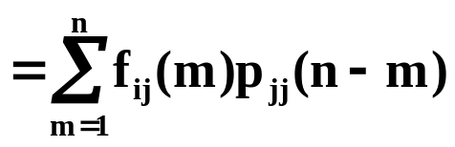
定理1
对任意i,j∈E及n≥1，有
证明 设系统从状态i出发经n步到达状态j，则T_{ij}≤n，
p_{ij}(n)＝P{X(n)＝j|X(0)=i}
信息与软件工程学院 顾小丰
30－<number>

Slide 8
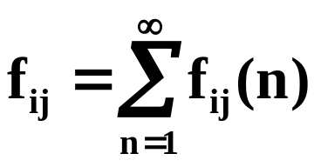
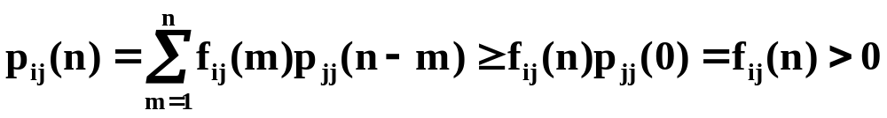
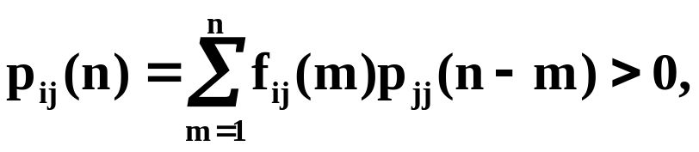
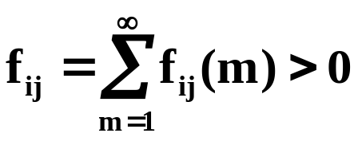
定理2
f_{ij}＞0 ⇔ i→j
证明 ⇒) 设f_{ij}＞0，因为 ，所以至少有
一个n≥1，使得f_{ij}(n)＞0，由定理1得
故i→j。
⇐) 设i→j，则存在n≥1，使得p_{ij}(n)＞0，由定理1得
从而f_{ij}(1),f_{ij}(2),…,f_{ij}(n)中至少有一个大于0，所以
信息与软件工程学院 顾小丰
30－<number>

Slide 9
推论
i↔j ⇔ f_{ij}＞0且f_{ji}＞0
信息与软件工程学院 顾小丰
30－<number>

Slide 10
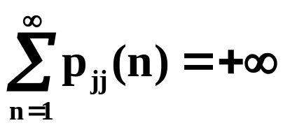
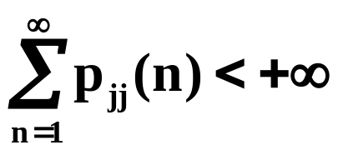
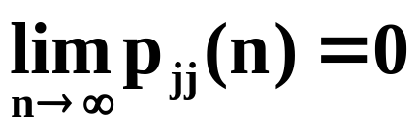
二、常返
如果f_{ii}＝1，则称状态i是常返状态；
如果f_{ii}＜1，则称状态i是非常返状态，或瞬时状态。
判别常返状态的准则：
状态j常返的充分必要条件是 ；
状态j非常返的充分必要条件是 ；
若状态j是非常返的，则 。
信息与软件工程学院 顾小丰
30－<number>

Slide 11
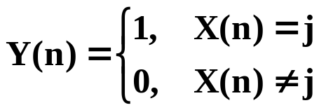
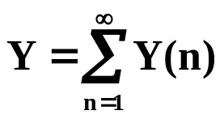
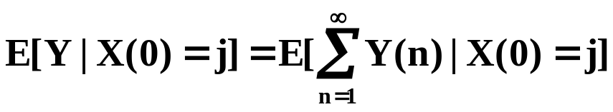
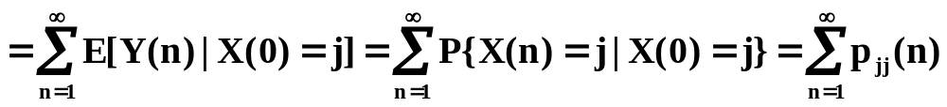
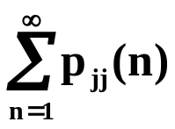
返回的次数
定义随机变量
则随机变量
表示质点到达状态j的次数，有
由此可知，
表示由j出发再返回j的平均次数。当j
是常返状态时，返回j的次数是无穷多次；当j是非常返状态时，返回j的次数只能是有限多次。
信息与软件工程学院 顾小丰
30－<number>

Slide 12
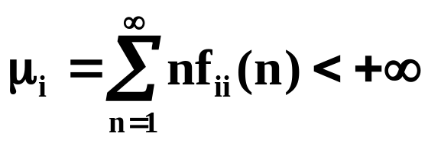
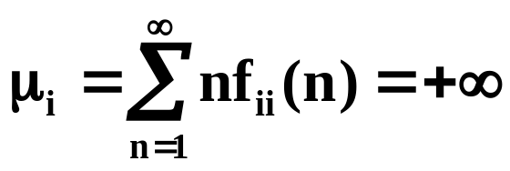
正常返与零常返
平均返回时间有限
设i是常返状态，f_{ii}＝1，
如果 ，称状态i是一个正常返状态；
如果 ，称状态i是一个零常返状态，或消极常返状态。
平均返回时间无限
信息与软件工程学院 顾小丰
30－<number>

Slide 13
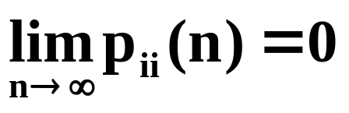
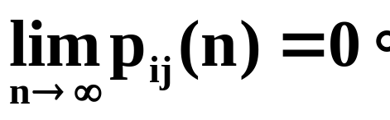
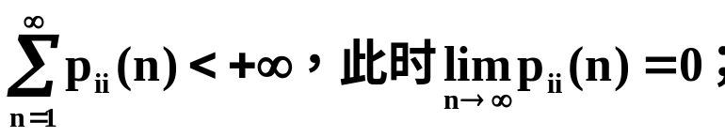
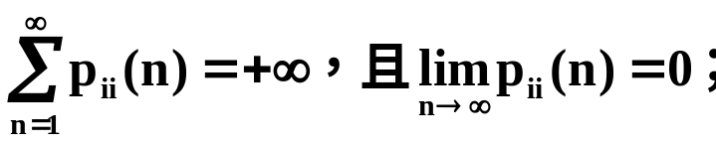
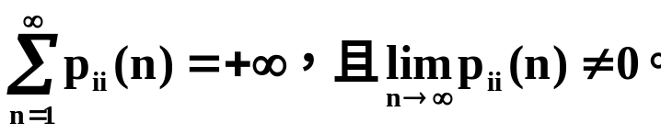
定理
设i是常返状态，则i是零常返的充分必要条件是
；如果j也是零常返状态，则
如果i↔j，则它们同为常返或非常返；如果它们均为常返时，则它们同为正常返或零常返。
i是非常返⇔
i是零常返⇔
i是正常返⇔
归
纳
信息与软件工程学院 顾小丰
30－<number>

Slide 14
三、状态空间分解
设C是状态空间E的一个子集，若C外的任一状态不可
能从C内的任一状态到达，即对任意的i∈C,j∉C，总有p_{ij}(n)＝0，则称C为一个闭集。
重要结论：
整个状态空间E是最大的闭集；
p_{ii}＝1的状态i称为吸收状态。任何一个吸收状态构成最小的单点闭集。
所有常返状态构成一个闭集；
状态空间E必可分解为
  E＝N＋C₁＋C₂＋…＋C_{k}＋…
  其中N为非常返状态集合，C₁,C₂,…,C_{k},…是互不相交
  的常返闭集。
这里的“＋”即为集合的并“∪”且两两互不相容
信息与软件工程学院 顾小丰
30－<number>

Slide 15
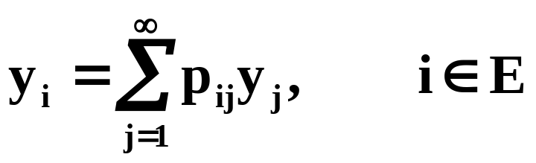
不可约马氏链
一个马氏链，如果除了整个状态空间E构成
闭集外，不可能再分解出较小的闭集来，则称此马氏链为不可约马氏链。
结论：
马氏链为不可约马氏链的充分必要条件是任何两个状态都相通；
一个不可约马氏链，或者没有非常返状态，或者没有常返状态。
不可约马氏链是常返的充分必要条件是方程
没有非零的有界解。
信息与软件工程学院 顾小丰
30－<number>

Slide 16
四、有限马尔可夫链
状态空间E是有限集合的马氏链称为有限马氏链。
有限马氏链具有如下特点：
所有非常返状态所组成的集合不可能是闭集；
没有零常返状态；
必有正常返状态；
状态空间E必可分解为
  E＝N＋C₁＋C₂＋…＋C_{k}
  其中，N为非常返状态集合，C₁,C₂,…,C_{k}是
  互不相交的常返闭集。
信息与软件工程学院 顾小丰
30－<number>

Slide 17
五、状态的周期性
称d＝GCD{n：p_{ii}(n)＞0}为状态i的周期。
这里，GCD表示最大公约数。
如果i有周期d＞1，则只有n＝d,2d,…,kd(k为正整数)时，p_{ii}(n)＞0；否则，当n不能被d整除时，p_{ii}(n)＝0。
如果不存在大于1的d，则称状态i是非周期的，记为d=1。
对于不可约马氏链，若p_{ii}＞0，则此马氏链是非周期的。
结论：
如果i↔j，则状态i和j或者有相同的周期，或者都是非周期的；
如果C是一个常返闭集，则C中的每一个状态或者都是非周期的，或者都是同周期的；
如果马氏链是不可约常返链，那么只要有一个是周期为d(d＞1)的状态，则状态空间E都是周期为d的状态。
信息与软件工程学院 顾小丰
30－<number>

Slide 18
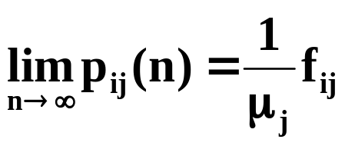
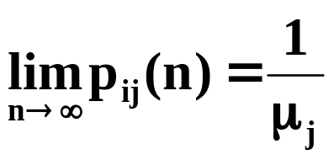
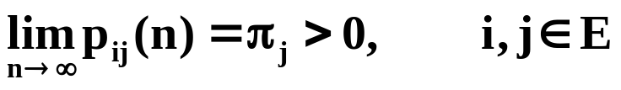
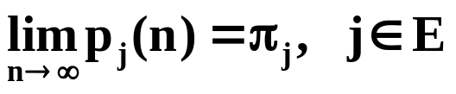
六、极限定理
如果j是一个非周期常返状态，则
如果马氏链是不可约非周期常返链，则
其中μ_{j}＝E(T_{jj})。
由此定理知：
不可约非周期正常返状态的齐次马氏链是遍历马氏链。即
且满足：i)π_{j}＝1/μ_{j}；ii)极限分布{π_{j},j∈E}是马氏链唯一的平稳分布，且
。即绝对分布的极限是平稳分布.
不可约非周期常返链是遍历链的充分必要条件是存在平稳分布{1/μ_{j},j∈E}，即极限分布。
不可约非周期有限马氏链必存在平稳分布，且平稳分布就是极限分布。
信息与软件工程学院 顾小丰
30－<number>

Slide 19
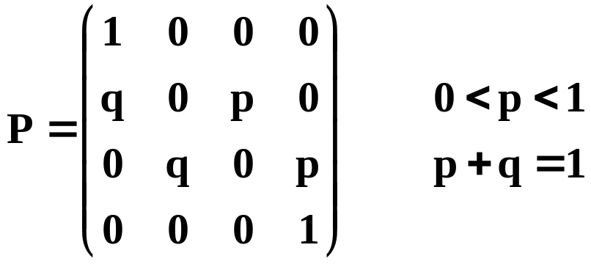
例1 两个吸收壁的随机游动
状态空间 E＝{1,2,3,4}
状态转移矩阵
以状态为结点，以状态转移概率为有向边的权值得到的赋权有向图。
状态转移图
p
p
1
1
2
3
4
1
q
q
信息与软件工程学院 顾小丰
30－<number>

Slide 20
例1(续)
p₁₁＝1，
f₁₁(1)＝1，
f₁₁(n)＝0 (n>1)，
f₁₁＝1，
μ₁＝1，
故状态1为吸收状态、正常返状态；
p₄₄＝1，
f₄₄(1)＝1，
f₄₄(n)＝0 (n>1)，
f₄₄＝1，
μ₄＝1，
故状态4为吸收状态、正常返状态；
p₂₂＝0，
f₂₂(1)＝0，
f₂₂(2)＝pq，
f₂₂(n)＝0 (n>2)，
f₂₂＝pq，
故状态2为非常返状态。
状态2和3互通，2↔3，具有相同的
状态性质，即状态3也为非常返状态。从而
N＝{2,3}为非常返集；C₁＝{1}、C₂＝{4}都为正常返集。
状态空间分解为
  E＝N＋C₁＋C₂
  即 E＝{1,2,3,4}＝{2,3}＋{1}＋{4}
信息与软件工程学院 顾小丰
30－<number>

Slide 21
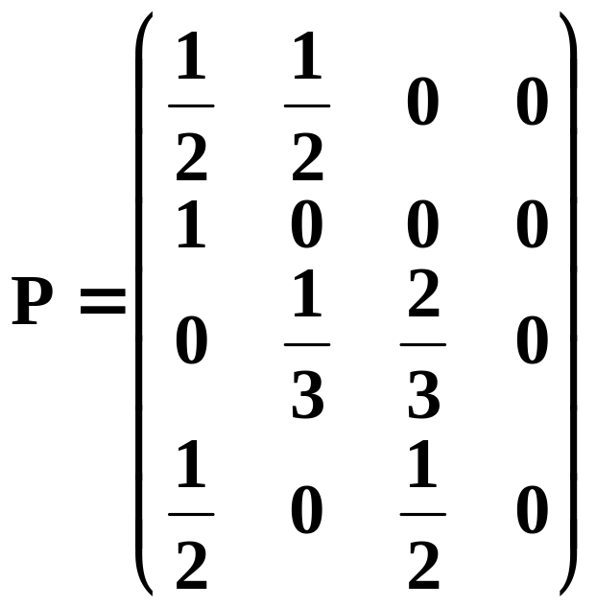




例2
设齐次马氏链的状态空间E＝{1,2,3,4}，
转移矩阵
状态转移图
1
4
1
2
3
信息与软件工程学院 顾小丰
30－<number>

Slide 22
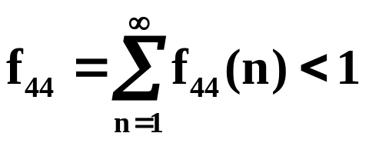

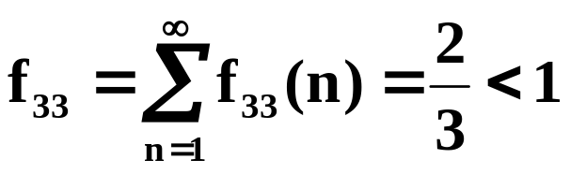
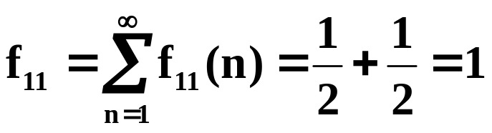
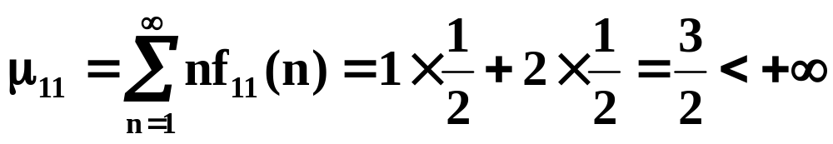
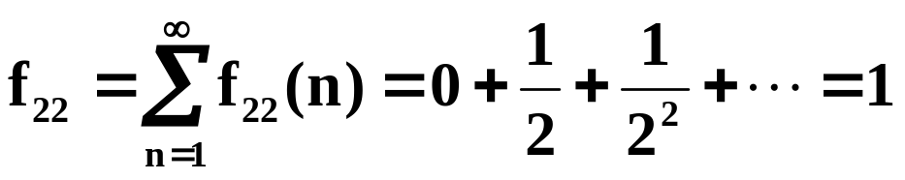
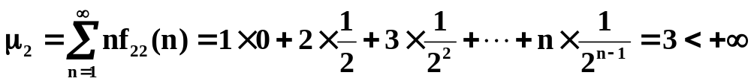
例2(续1)
由图可知，对一切n≥1，f₄₄(n)＝0，从而
，故状态4为非常返状态；
f₃₃(1)＝ ，f₃₃(n)＝0 (n>1)，从而 ，
故状态3非常返状态；
信息与软件工程学院 顾小丰
30－<number>

Slide 23
例2(续2)
非周期正常返状态
故状态1和2都是正常返状态，又d＝1，故都是遍历态。
状态空间分解为
E＝N＋C
其中N＝{3,4}为非常返集；C₁＝{1,2}为正常返闭集。
信息与软件工程学院 顾小丰
30－<number>

Slide 24
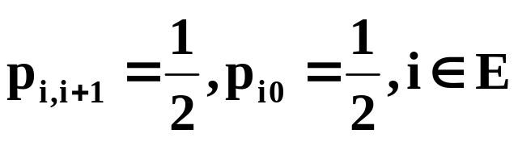
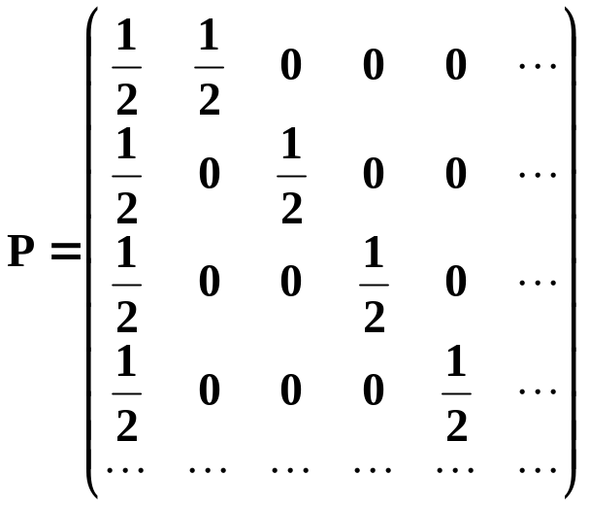
例3
设齐次马氏链的状态空间E＝{0,1,2,…}，转移概率为
状态转移图
0
1
2
3
…
转移矩阵
信息与软件工程学院 顾小丰
30－<number>

Slide 25
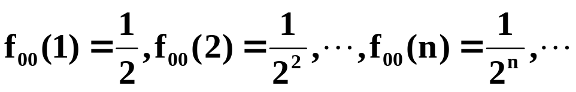
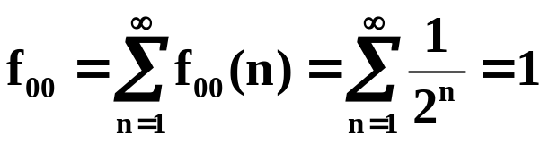
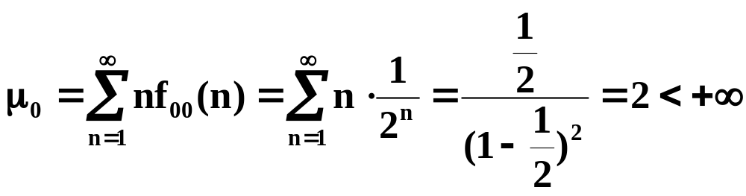
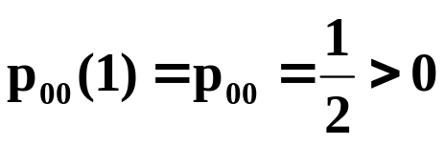

例3(续)
对状态0
故状态0为非周期、正常返、遍历状态。又因p_{i0}= ，i∈E
＝{0,1,2,…}，从而状态i（i=0,1,2,…）与状态0互通，故状态i=1,2,3,…与状态0有相同的状态性质，都是非周期、正常返、遍历状态。因此该马氏链为不可约遍历的齐次马氏链。所有状态均为非周期、正常返、遍历状态。
信息与软件工程学院 顾小丰
30－<number>

Slide 26
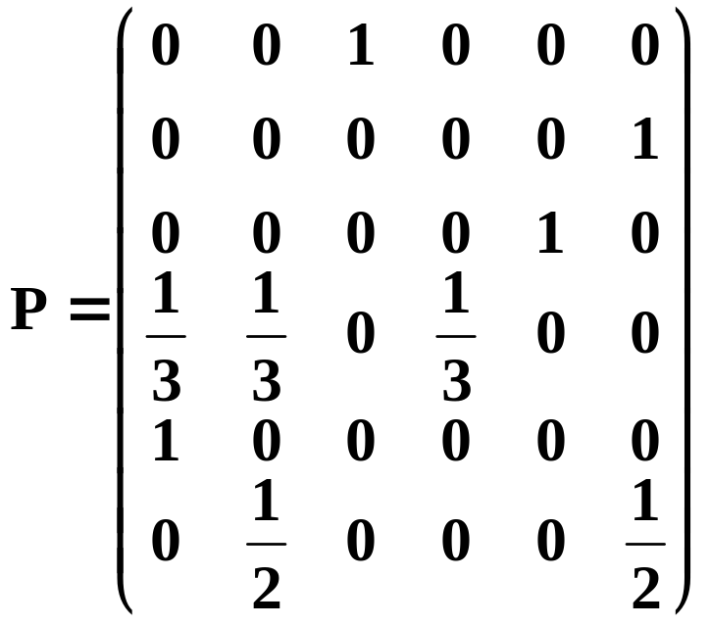
例4
设齐次马氏链的状态空间E＝{1,2,3,4,5,6}，
转移矩阵
状态转移图
1
4
2
1
1
1
5
3
6
1
信息与软件工程学院 顾小丰
30－<number>

Slide 27
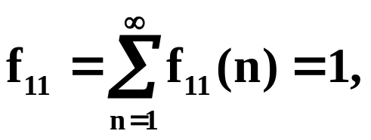




例4(续1)
因为f₁₁(3)＝1，f₁₁(n)＝0（n≠3)，
故状态1为正常返状态，且周期为3.
1↔3↔5，从而状态3和5与状态1有相同的状态性质，由此可知，C₁={1,3,5}是周期为3的正常返闭集。
，(n≠3)
信息与软件工程学院 顾小丰
30－<number>

Slide 28

例4(续2)
故状态2为正常返状态。
f₆₆(1)>0，故状态6为非周期状态。
2↔6，从而状态2与状态6有相同的状态性质，它们都是非周期、正常返、遍历状态，故C₂={2,6}是非周期、正常返、遍历闭集。
故状态4为非常返状态。由于f₄₄(1)>0，故状态4为非周期状态。N={4}为非周期非常返集。
该齐次马氏链的状态空间分解为
E＝N＋C₁＋C₂
其中N＝{4}为非常返集；C₁＝{1,3,5}为周期为3的正常返闭集；C₂＝{2,6}为非周期、正常返遍历的闭集。
信息与软件工程学院 顾小丰
30－<number>

Slide 29
本讲主要内容
齐次马氏链状态的分类
  互通 首达
  常返与非常返
  正常返与零常返
  状态空间分解
  不可约马氏链
  状态的周期性
信息与软件工程学院 顾小丰
30－<number>

Slide 30
下一讲内容预告
连续参数马尔可夫链
  转移概率函数、转移矩阵
  连续参数齐次马氏链
  初始分布、绝对分布、遍历性、平稳分布
  转移概率函数的性质
  状态转移速度矩阵
生灭过程
信息与软件工程学院 顾小丰
30－<number>

Slide 31

习 题 四
P155
23.
信息与软件工程学院 顾小丰
30－<number>

